Slide 1
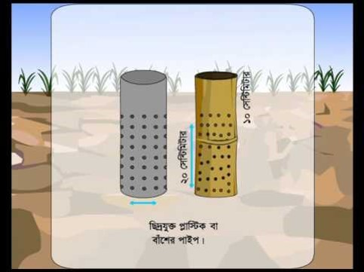

Slide 2
উপস্থাপনায়
হিরালাল রায়
প্রভাষক
নশিপুর হাইস্কুল এন্ড কলেজ,
সদর, দিনাজপুর।
Email: royhiralal@gmail.com
Mobile: 01580300301

Slide 3
পাঠ পরিচিতি
একাদশ শ্রেণি
কৃষিশিক্ষা ১ম পত্র
৩য় অধ্যায়

Slide 4
আজকের পাঠ
পর্যায়ক্রমিক ভেজানো ও শুকানো পদ্ধতি (এ ডাবলু ডি)

Slide 5
শিখনফল
এ ডাবলু ডি পদ্ধতি বর্ণনা করতে পারবে

Slide 6
ভূমিকা:
বোরো মৌসুমে প্রতি কেজি ধানের জন্য প্রায় ৪০০০-৫০০০ লিটার পানি ব্যবহার করেন।
ধানের জমিতে সব সময় জমিতে সব সময় দাঁড়ানো পানি না রেখে Alternate Wetting and Drying পদ্ধতি প্রয়োগ করলে ধানের ফলন কমে না ,এতে শতকরা ২৫-৩০ ভাগ পানি বাঁচে এবং হেক্টর প্রতি প্রায় ১২০০ টাকা সেচের খরচকম হয়|

Slide 7
উদ্দেশ্য
ক) পানির অপচয় কমে এবং খরচ কমে,
L) এটি পরিবেশবান্ধব ও কৃষকের জীবনযাত্রার মান বাড়ে, এবং
M) সচেতনতা ও দক্ষতা বৃদ্ধি করা।

Slide 8
AWD প্রযুক্তি
৩০ সেমি পাইপের উপরের ১০ সেমি জমির উপরে থাকবে এবং বাকি ২০ সেমি পাইপ লম্বা্লম্বি এবং আড়াআড়ি ভাবে দেড় ইঞ্চি পরপর দুই সুতী ব্যাসের ড্রিল দিয়া ছিদ্র করতে হবে| ছিদ্র করা হলে, ২০ সেমি পয©ন্ত পাতলা মার্কিন কাপড় দিতে হবে যাতে কাদা/ বালি পাইপের ভিতর না ঢুঁকে | তারপর পাইপটী জমিতে ধানের চার গোছার মাঝে ২০ সেমি গভীর করে বসাতে হবে |
AWD পাইপ

Slide 9
AWD প্রযুক্তি
বোরো মৌসুমে ০-৫০ দিন বয়সের চারা জানুয়ারী মাসের মধ্যে রোপণ করতে হবে।
চারা রোপণের পর থেকে ১৫ ও ২০ দিন পযন্ত জমিতে ছিপছিপে পানি রাখতে হবে।
একবার সেচ দেয়ার পর পানি পাইপের তলায় পানি গেলে আবার সেচ দিতে হবে।
এভাবে ফসল কাটার ১০ ও ১৫ দিন পূর্বে সেচ দিতে হবে।

Slide 10
AWD Method. মাঠে বসানো পাইপ

Slide 11
বাড়ির কাজ
AWD পদ্ধতির পারিবেশগত উপকারিতা

Slide 12
ধন্যবাদ

